Slide 1





Desafío 1
Ratmóvil
Desafío 1
Fast and Rats
Mecatrónica ME4250

Slide 2



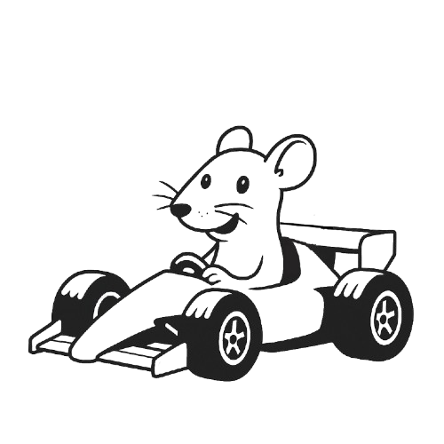
Contexto
Hoy en día las carreras de autos conducidas por ratones se han vuelto muy populares, incluso ya tienen su propia liga llamada Fast & Rats.
Motivados por el desafío, el grupo decide inscribirse en la próxima carrera. Ahora, deben preparar a su piloto ratonil para enfrentar la competencia.
¡Bienvenidos a la 3era edición de Fast and Rats!

Slide 3
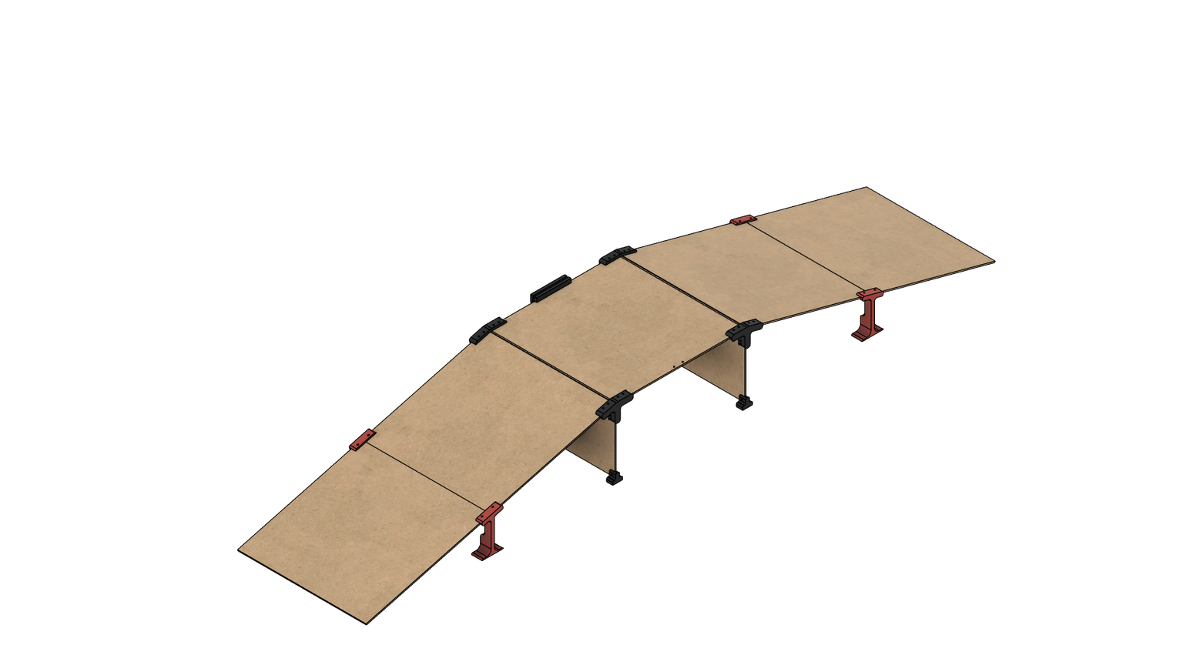

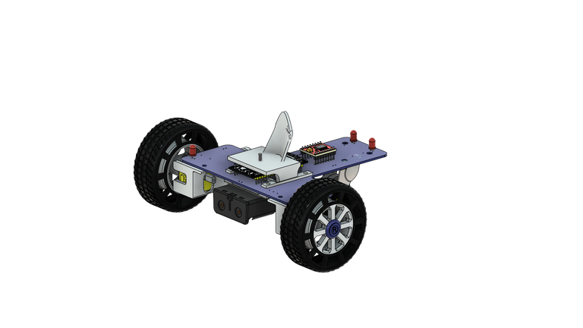
Contexto
Este año se suma un nuevo obstáculo:
El temido Puente Rampa, sin barreras de seguridad, solo fé.

Slide 4


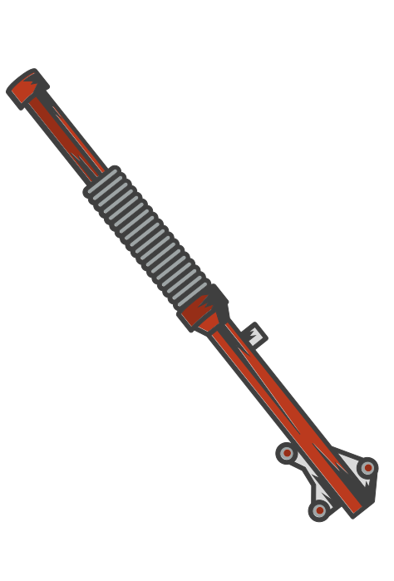
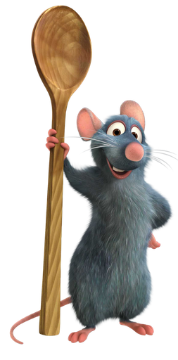
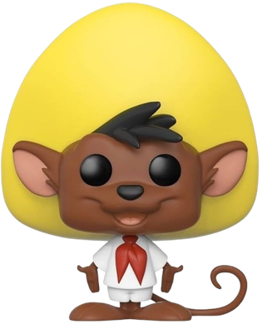
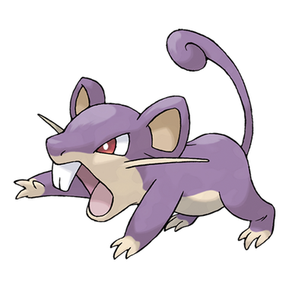

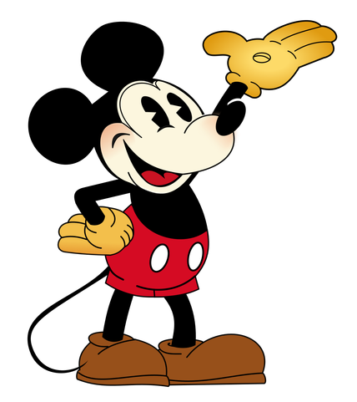
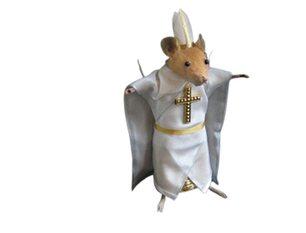


Pilotos
Remy
Speedy Gonzales
Rattata
Mickey mouse
Dorime
Minnie

Slide 5
Desafío: Rúbrica
A cada participante se le entregará un ratmóvil con su respectivo piloto. Durante el desafío, deberán asegurarse de que su vehículo cumpla con todos los requisitos establecidos en las bases de la carrera.
Criterio | Descripción | Puntaje
Diagrama esquemático | Entregan un diagrama esquemático de la arquitectura del Desafío 1. Se debe entregar en el reporte. | 1 pto
Código comentado | Código utilizado y bien comentado en el Desafío 1. Adjuntar al reporte para revisión. | 1 pto
Funciones LED's y motores | Implementar funciones esenciales que permiten el accionamiento de los motores y el encendido de las LED's. Las LED’s deben señalizar el movimiento hacia: adelante, atrás, izquierda y derecha. | 1 pto
Control remoto | Completa satisfactoriamente el circuito establecido mediante control remoto del Ratmovil | 2 ptos
Propuestas de mejora | Mejoras u observaciones del desafío 1 en relación a su dificultad, metodología ó aprendizajes. Se debe entregar en el reporte. | 1 pto

Slide 6
Primeros pasos Desafío
Descargar código template para el Desafío 1
Desde Material Docente, deben descargar el código: “Desafio_1_Alumno”.
Ese código deberán copiarlo y pegarlo para reemplazar el que existe en src/main.cpp de su proyecto en PlatformIO.
En caso de que no puedan subir el código
Cuando clickeen “Upload”, y se muestre en la terminal: “Connectting....”. Mantengan presionado el botón “BOOT” de su ESP32 para que permita cargar el código.
Tareas a trabajar
En el código que les subimos, salen comentadas las tareas a realizar para habilitar el Ratmovil para la carrera en la pista.

Slide 7

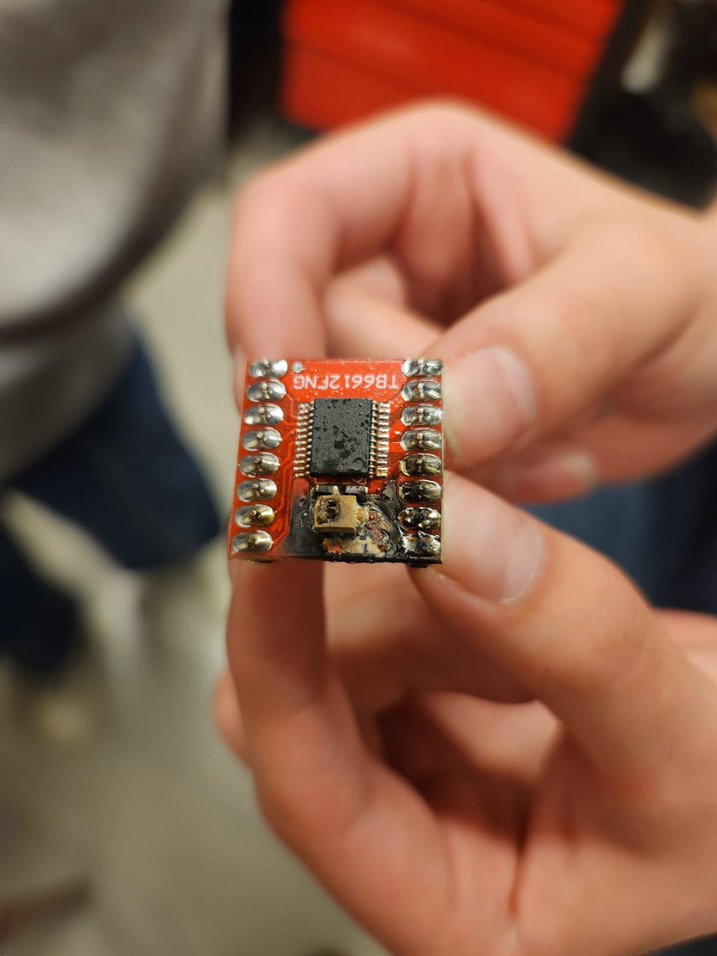
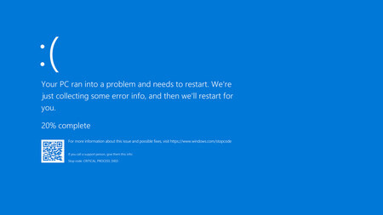
Precauciones
Cuidado con las baterías y conexiones
De no hacerlo se puede quemar un componente :c
NO conectar el computador con las baterías puestas
Pueden arruinar su computador

Slide 8
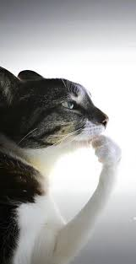
Desafío: Retos
Reto 1: Configuración de Red Ratmovil:
Establezcan el nombre de red y la contraseña (evitar espacios y largo mínimo debe ser de 8 carácteres). Se sugiere usar: Ratmovil_1, MinnieMovil, etc.
Reto 2: Configuración de funciones de movimiento.
Siga las instrucciones y sugerencias mostradas en el código y el enunciado.
Reto 3: Configuración de Pines
Puede que los pines asociados al giro del motor deban ser ajustados....

Slide 9
Consideraciones código (HINTS)
Definición de pines
Ojo con los pines definidos para los motores, puede que tengan que ajustarlos según su Ratmovil
Los pines asociados a PWM, stand by, etc, no deben cambiarlos. Solamente deben modificar los pines de sentido de giro en caso de que no funcionen.
Funciones de movimiento
Para darle las velocidades a sus motores se hace de la siguiente forma:
ledcWrite(pwmChannelA, motorSpeed);

Slide 10




¡Comiencen!

